Slide 1
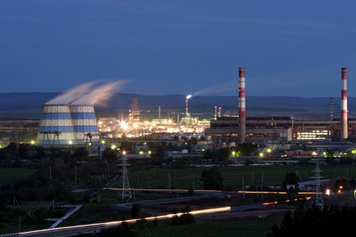
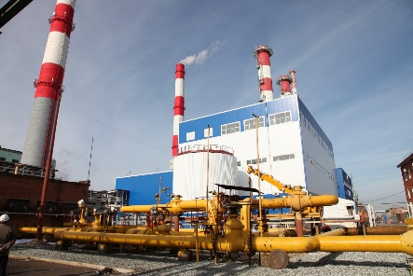
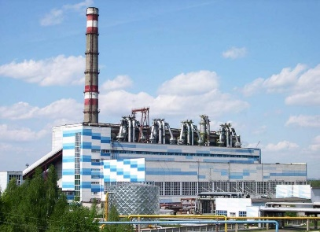
ПАО «Т ПЛЮС»

Slide 2
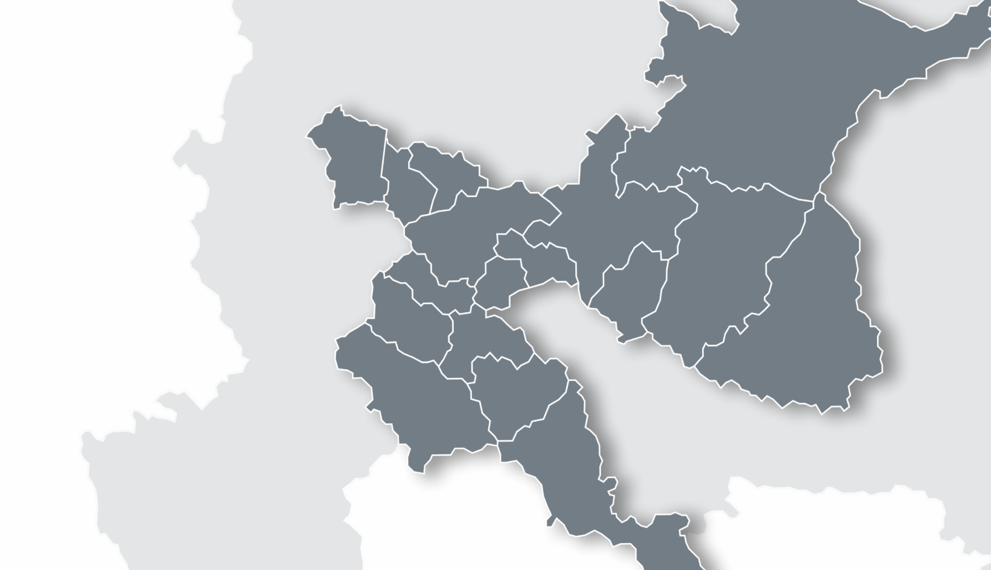
О НАС!
ПАО «Т Плюс» - крупнейшая российская энергетическая частная компания. Миссия Компании Создание надежной энергии для комфорта российских городов
Подробную информацию о компании, о ее ценностях вы можете найти на официальном сайте ПАО «Т Плюс»

Slide 3
Ценности компании
ЗАБОТЬСЯ О КОМФОРТЕ КЛИЕНТОВ
ДОВЕРЯЙ И СОТРУДНИЧАЙ
ИЩИ И РАЗВИВАЙ НОВЫЕ ВОЗМОЖНОСТИ
БУДЬ ПРОФЕССИОНАЛЕН И ЭФФЕКТИВЕН
В компании ПАО «Т Плюс» работают профессионалы своего дела, сплоченный коллектив единомышленников, способный решать задачи любой сложности.
В связи огромным объемом производства, удаленностью производственных площадок, профессиональные кадры для компании очень важны. Мы по праву гордимся персоналом компании и строим свои планы развития, опираясь на людей, их профессиональные качества, навыки и умения.
Все результаты деятельности компании определяются людьми.
Наш профессионализм – тепло в каждом доме! Наша компания – каждый из ВАС!

Slide 4
Свердловский филиал
Филиал «Свердловский», работающий в составе Группы «Т Плюс», объединяет генерирующие и теплосетевые активы в семи городах Свердловской области: Екатеринбурге, Березовском, Верхней Пышме, Первоуральске, Нижней Туре, Лесном.
В состав филиала входит 6 станций:
Нижнетуринская ГРЭС, ТЭЦ Академическая, Верхотурская ГЭС, Ново-Свердловская ТЭЦ, Свердловская ТЭЦ, Первоуральская ТЭЦ.
Также в контур управления Свердловского филиала входят АО "Екатеринбургская теплосетевая компания"

Slide 5
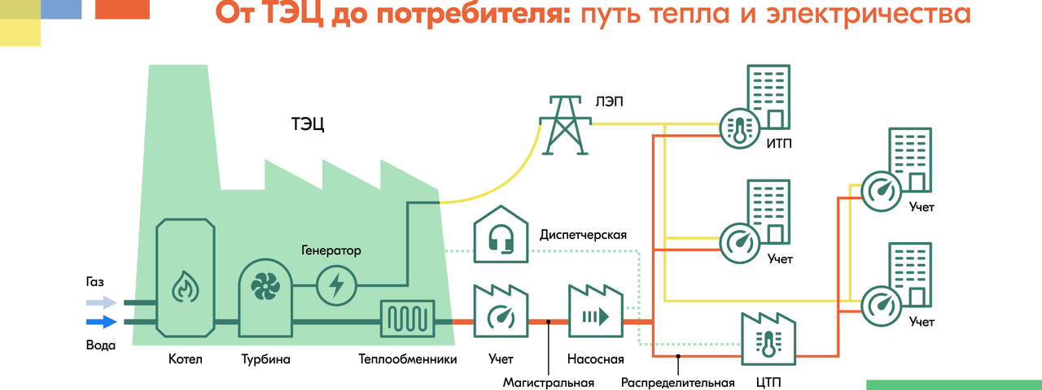
От ТЭЦ до потребителя: путь тепла и электричества
Генерация – ПАО
«Т Плюс»
Тепловые сети –
АО «Екатеринбургская теплосетевая компания» (АО «ЕТК»)
Сбыт –
АО «ЭнергосбыТ Плюс»

Slide 6
Централизованная служба правового обеспечения
В ЦИФРАХ
Юридическая служба Т Плюс функционирует в формате общего центра обслуживания (юридического ОЦО)
45 юридических подразделений
Центральный офис
▪ 13 региональных центров правового обеспечения
▪ 5 централизованных юридических сервисов
▪ управления и отделы в составе РЦПО
Численность ЦСПО: 440 сотрудников
(21 – в центральном офисе, 419 – в регионах присутствия Т Плюс)
Средний возраст сотрудников: 36 лет
Средний юридический стаж сотрудников: 10 лет
Средний стаж работы сотрудников в Т Плюс: 4 года
ПРИЗНАНИЕ
2019 – The Legal-500 – рейтинг самых влиятельных и инновационных корпоративных юридических служб в России («Энергетика»)
2018 – Лучший юридический департамент России – 2018 legal Insight (за эффективную судебно-претензионную работу)
2017 – сотрудники ЦСПО названы лауреатами премии ОКЮР в номинации «Публикация года»
2009 – 2014 – ежегодные победы в конкурсе «Лучшие юридические департаменты России» legal Insight («Энергетика»)
В числе сотрудников ЦСПО:
▪ номинанты и лауреаты юридических конкурсов
▪ авторы научной юридической литературы, статей и монографий
▪ аспиранты юридических кафедр и кандидаты юридических наук ▪ признанные в юридическом сообществе юристы-профессионалы

Slide 7
Централизованная служба правового обеспечения
К ЧЕМУ МОТИВИРУЕМ СОТРУДНИКОВ
Юрист постоянно работает над собственным развитием, т.к. эффективность функции зависит от профессионализма каждого сотрудника
Юрист знает, понимает и стремится удовлетворить потребности бизнеса в сфере правового обеспечения
Юрист обеспечивает содержательное, эффективное и результативное решение правовых и бизнес-задач
Наши требования к сотрудникам
просты и следуют из задач функции
Юрист отвечает за успех взаимодействия с бизнес-клиентами по правовым вопросам
Юрист обоснованно применяет индивидуальный подход к каждому внутреннему клиенту и к каждой бизнес-задаче
Юрист строго следует ценностям Т Плюс, правилам этики и принципам эффективной деловой коммуникации

Slide 8
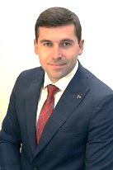
РЦПО в г. Екатеринбурге
Правовую поддержку Свердловскому филиалу оказывает
Региональный центр правового обеспечения в г. Екатеринбург (в составе ЦСПО)
Руководитель РЦПО
в Екатеринбурге
Артюх Артем Евгеньевич
ПОДРАЗДЕЛЕНИЕ ФУНКЦИОНАЛ
Управление правового обеспечения энергоснабжения (УПОЭ)
Черыгова Ирина Александровна
Работа с входящими исками в сфере энергоснабжения
Сопровождение административных споров в сфере энергоснабжения
Управление
Управление по работе с дебиторской
задолженностью (УПРДЗ)
Филипенок Лидия Владимировна
Взыскание дебиторской задолженности в сфере энергоснабжения
Минимизация скорости просуживания дебиторской задолженности в сфере энергоснабжения
Отдел по работе
с исполнительным производством (ОРИП)
Корсун Анастасия Андреевна
Сбор денежных средств в исполнительном производстве
Минимизация сроков получения исполнительных листов
Минимизация сроков исполнительных производств
Юридическое управление (ЮУ)
Чебурахин Александр Евгеньевич
Сокращение ущерба от входящих исков в прочих сферах хозяйственной деятельности
Минимизация ущерба от административных споров в прочих сферах хоз. деятельности
Минимизация скорости просуживания прочей дебиторской задолженности
Отдел по работе с банкротством (ОРБ)
Киселев Михаил Евгеньевич
Взыскание в рамках банкротства дебиторской задолженности
Минимизация сроков банкротства должников
Управление кассационной практики (УКП)
Лукас Екатерина Павловна
Формирование положительной судебной практики в арбитражных судах кассационной
инстанции
Отдел по договорно-правовой экспертизе (ОДПЭ)
Гранина Людмила Викторовна
Формирование методологически корректной практики договорно-правовой экспертизы компании

Slide 9
Необходимые источники знаний
Законодательство в сфере энергоснабжения
Жилищный Кодекс РФ
Федеральный Закон от 27.07.2010 № 190-ФЗ «О теплоснабжении»
Федеральный закон от 26 марта 2003 г. №35-ФЗ «Об электроэнергетике»
Федеральный закон от 23 ноября 2009 г. № 261-ФЗ «Об энергосбережении и о повышении энергетической эффективности и о внесении изменений в отдельные законодательные акты Российской Федерации»;
Постановление Правительства РФ от 08 августа 2012 г. № 808 «Об организации теплоснабжения в РФ»
Постановление Правительства РФ от 06 мая 2011 г. № 354 «О предоставлении коммунальных услуг собственникам и пользователям помещений в многоквартирных домах и жилых домов»
Постановление Правительства РФ от 14 февраля 2012 г. № 124 «О правилах, обязательных при заключении договоров снабжения коммунальными ресурсами»
Постановление Правительства РФ от 27 декабря 2004 г. № 861 «Об утверждении правил недискриминационного доступа к услугам по передаче электрической энергии и оказания этих услуг, правил недискриминационного доступа к услугам по оперативно-диспетчерскому управлению в электроэнергетике и оказания этих услуг, правил недискриминационного доступа к услугам администратора торговой системы оптового рынка и оказания этих услуг и правил технологического присоединения энергопринимающих устройств (энергетических установок) юридических и физических лиц к электрическим сетям»
Постановление Правительства РФ от 04 мая 2012 г. № 442 «О функционировании розничных рынков электрической энергии, полном и (или) частичном ограничении режима потребления электрической энергии» (вместе с «Основными положениями функционирования розничных рынков электрической энергии», «Правилами полного и (или) частичного ограничения режима потребления электрической энергии»)

